Slide 1
臺南市國民教育輔導團
資訊教育議題
雲端資源與行動學習應用
報告人：黃信穎
★讀報教育
★防災教育

Slide 2
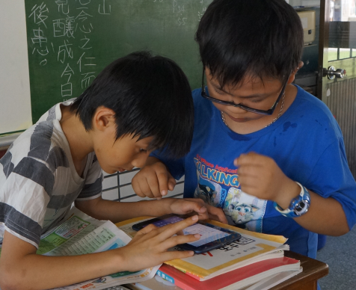
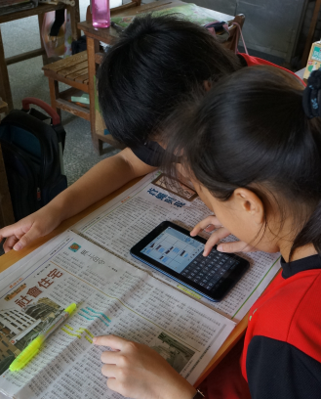
平板電腦於讀報閱讀教育之運用
來段影片

Slide 3
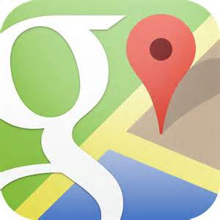
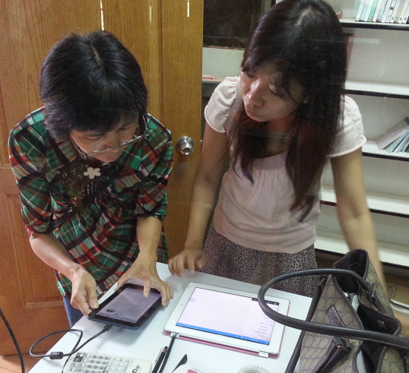
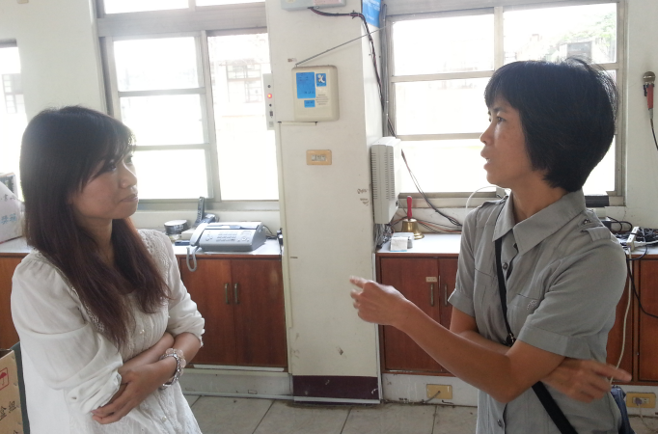
平板電腦於讀報閱讀教育之運用
活動開始前：教案、測試APP、無線網路
APP有：
活動進行中、後：教案update+ING
為下一個教學活動進行調整

Slide 4
平板電腦於讀報閱讀教育之運用
活動一、讀報首部曲-
認識國語日報
1.介紹國語日報版面的配置與內容。
2.上課簡報。
3.上課情形:
影片:早自習、 照片
4.學生回饋：
學習成果、小日記

Slide 5
平板電腦於讀報閱讀教育之運用
活動二、新聞對對碰
1.世界地圖＋圖片，
請學生看圖說出可能內容
2.上課簡報。
3.上課情形:
影片：教師上課、學生練習

Slide 6
平板電腦於讀報閱讀教育之運用
壹、教學活動
活動二、新聞對對碰
4.學生回饋：
檢討
學習成果
小日記

Slide 7
平板電腦於讀報閱讀教育之運用
壹、教學活動
活動三：新聞放大鏡
1.以故事帶入5W1H→六何法！
2.目的：掌握文章重點
3.上課教材

Slide 8
平板電腦於讀報閱讀教育之運用
壹、教學活動
活動三：新聞放大鏡
4.上課情形:
影片:上課情形、學生練習
線上心智圖
5.學生回饋：
學習成果、小日記

Slide 9
平板電腦於讀報閱讀教育之運用
貳、設備
1.無線AP：高連線數
2.平板：七吋平板
優點：有前後置鏡頭
缺點：螢幕尺寸仍嫌小
影響：學生3人一組太多
2人一組較適宜
1人1組的話………….

Slide 10
平板電腦於讀報閱讀教育之運用
參、軟體
1.經濟型平台：免費APP
優點：免費、提昇教師資訊能力
缺點：消耗教師心力與時間
打擊教師參與動機與信心
2.套裝商業平台：只要有$就可以。

Slide 11
平板電腦於讀報閱讀教育之運用
軟體
APP部份
班級管理：CLASSDOJO
小人軟體：Note Anytime
藍色小盒子：Drop Box

Slide 12
平板電腦於讀報閱讀教育之運用
網路資源
1.教育部行動學習試驗計畫網站
2. 均一教育平台
3.iPad應用與教學@Edu
4. Beyond iPad, within Education.
5.教育噗浪客官方網站及FB
6.阿剛老師的異想世界

Slide 13
平板電腦於防災教育之運用-2014年
QCN
1.QCN補震網計畫
2.整合計畫：防災、行動學習、社群…。
3.教案課程設計-團隊合作。
4.學生分組：1、2、3個皆可，只要～平板夠強、AP夠穩夠寬(apple airport express)
5.與資訊融入做出區隔。

Slide 14
平板電腦於防災教育之運用-2014年
活動開始前：試題前測、學習單、AP
APP有：
前測：

Slide 15
平板電腦於防災教育之運用-2014年
教案教材：
1.教案
2.教材
雲端資源：
1.學習單
2.學生作答成果

Slide 16
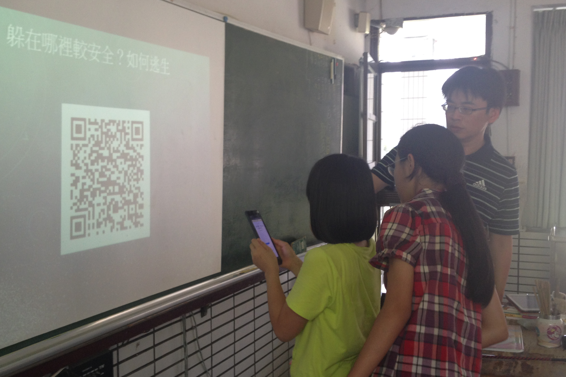
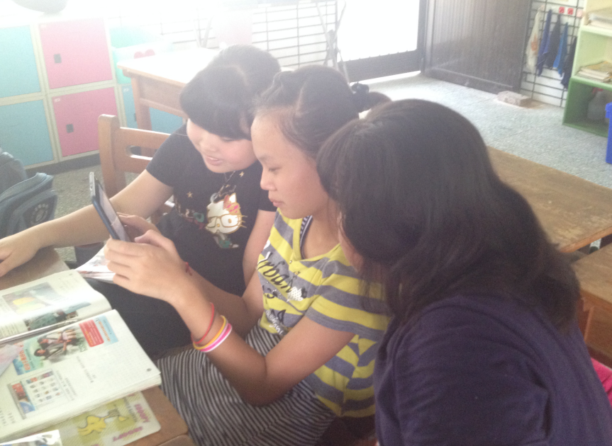
平板電腦於防災教育之運用-2014年
學生作答情形：
）
影片：
Google文件，學生共作

Slide 17
遊戲時間
拿出平板或智慧型手機掃描並安裝
APP：pingpong
APP Store
Google Play

Slide 18
遊戲時間
Room Code：user9177
1.選擇題：今天是幾月幾號？
A:5/26、B：5/27、C:5/28
2.是非題：是否聽過非學校型態實驗教育？
3.簡答題：無米樂的人物？

Slide 19
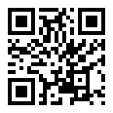
遊戲時間
拿出平板或智慧型手機掃描
網址：https://kahoot.it/#/

Slide 20
遊戲時間
拿出平板或智慧型手機掃描並安裝
1.Game pin
2.網友提供的線上題庫
3.簡單的統計與分析
4.趣味
5.延續學習興趣與動機

Slide 21
遊戲時間
跨平台：iOS、Android
個人化學習進度

Slide 22
遊戲時間
僅有iOS
1.Storehouse
2.Adobe Voice

Slide 23
行動載具於教育現場之運用
省思
1.結合現有專案計畫與教案資源。
2.團隊合作：課程、資訊、行政…等。
3.說服家長：癥結點→視力、遊戲？
4.學生分組：視教學活動彈性調整。
5.與資訊融入做出區隔。

Slide 24
感謝各位前輩的聆聽
結束了
目前～～
Thank You

